Slide 2
5
艾米的恐龙
迪科奕阳“分享阅读”工作室
迪科奕阳“分享阅读”工作室

Slide 3
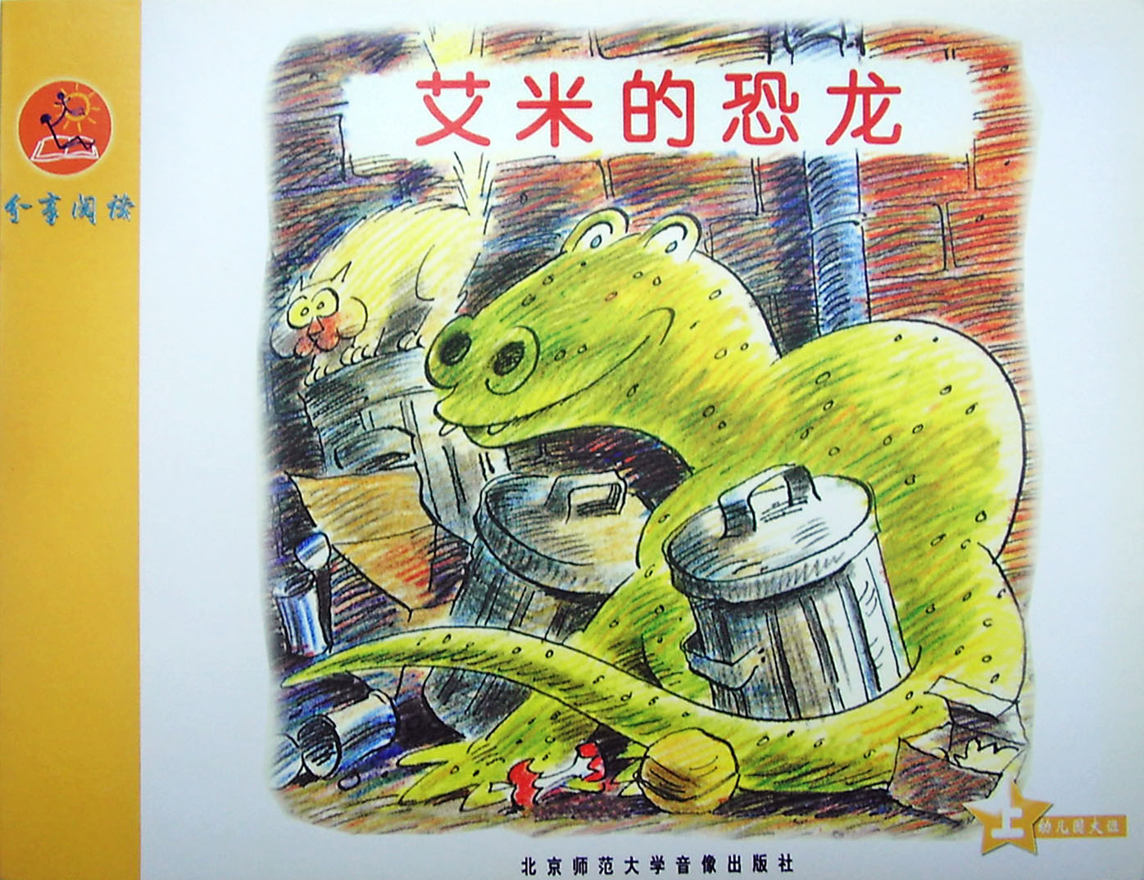

Slide 4
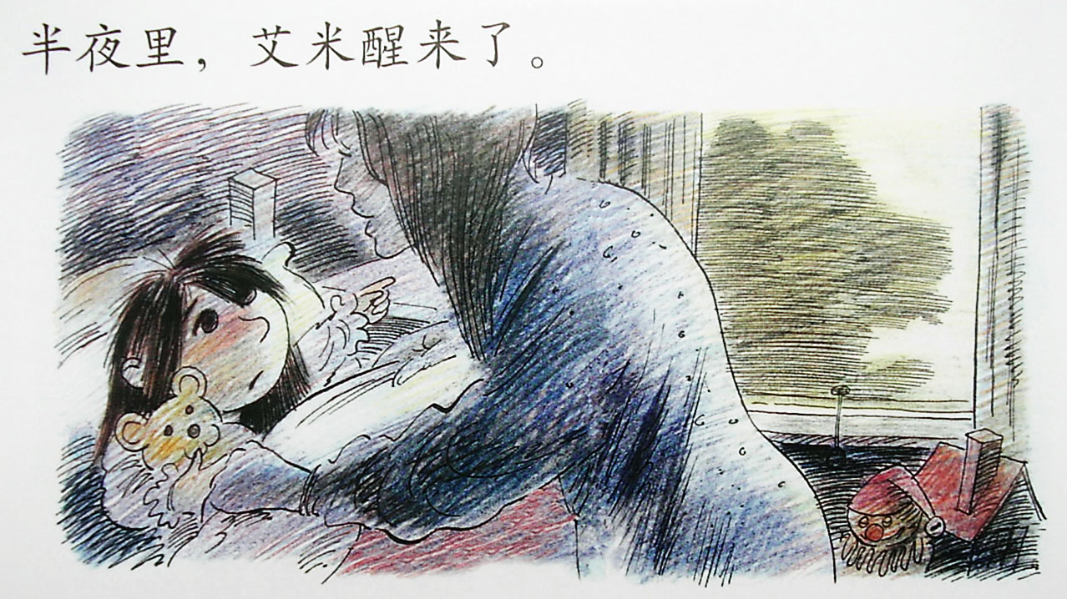
艾米说：“妈妈，妈妈！外面有恐龙。”
妈妈说：“乖乖！睡觉吧。”
1

Slide 5
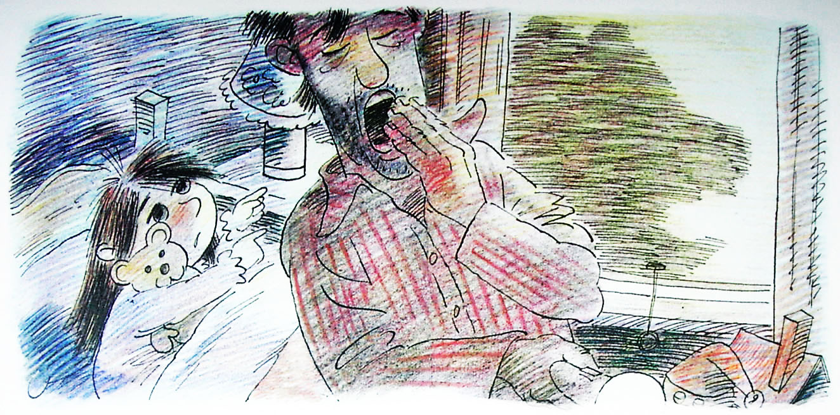
艾米说：“爸爸，爸爸！外面有恐龙。”
爸爸说：“乖乖！睡觉吧。”
2

Slide 6
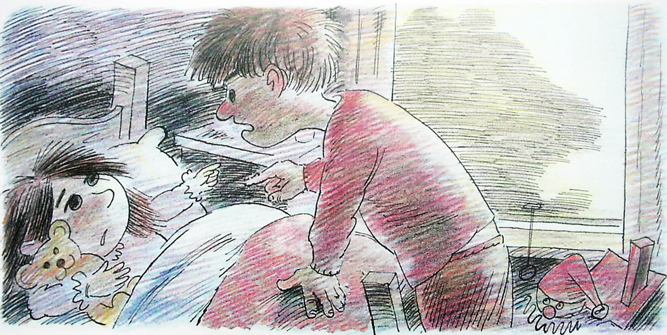
艾米说：“山姆，山姆！外面有恐龙。”
山姆说：“乖乖！睡觉吧。”
3

Slide 7
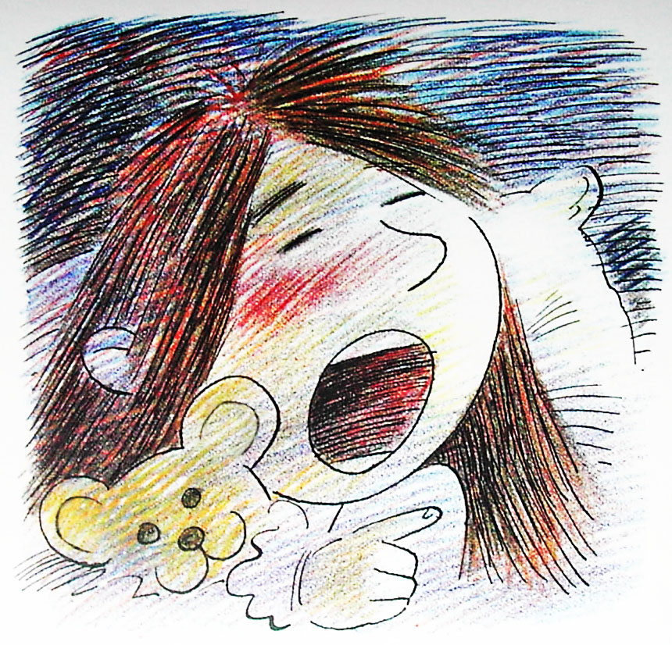
艾米尖叫：“外面真的有恐龙！”
4

Slide 8
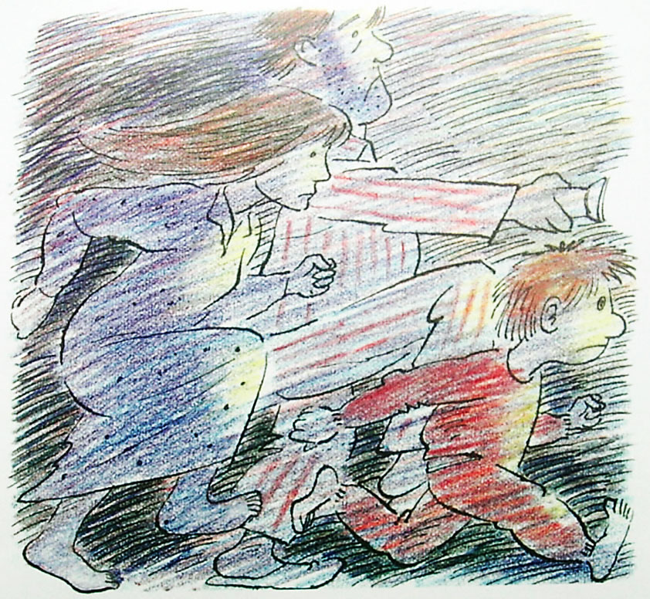
妈妈跑过来，爸爸跑过来，山姆跑过来。
5

Slide 9
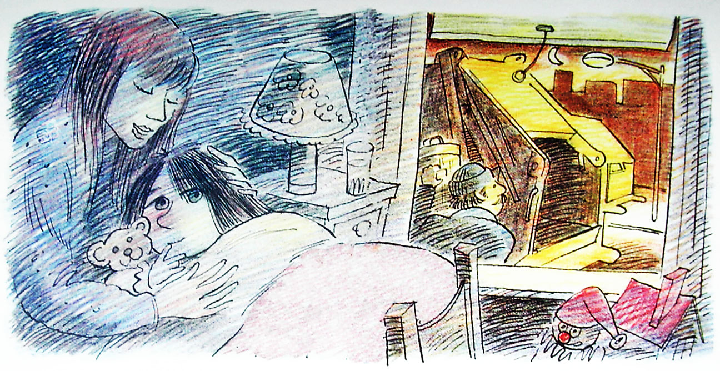
“xu，xu，xu。”妈妈说，“那只是一辆垃圾车。”
6

Slide 10
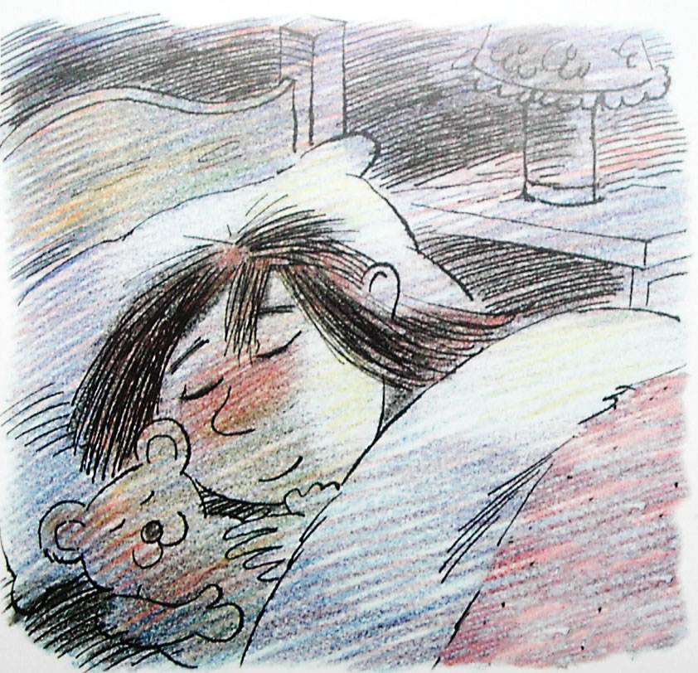
于是，艾米乖乖睡觉了。
7

